Slide 1
UNDERWATER CRISIS
ZHAOYAN NI
YIFEI LIU

Slide 2
1
Descripción

Slide 3
Palabras claves
01
02
03
Pesca
Sobrevivir
Disparar

Slide 4
2
Estética/Mecánica

Slide 5
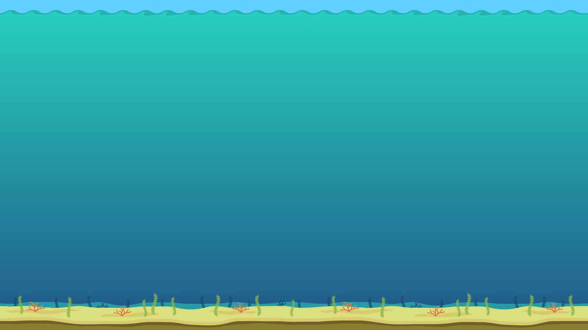



Fondo

Slide 6
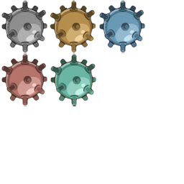








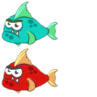


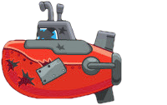

Sistema de puntos

Slide 7






Sistema de puntos
submarinos

Slide 8



Sistema de apoyo
Accesorios

Slide 9





Ajustes

Slide 10
GRACIAS
Zhaoyan Ni
Yifei Liu

